Slide 1
Risto Fast
Mana Seekers

Slide 2
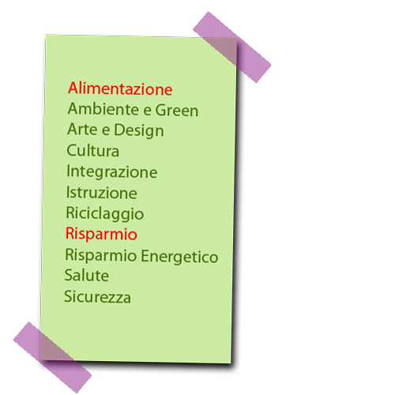
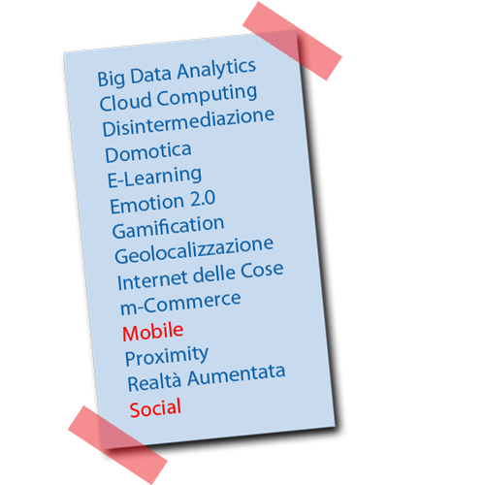
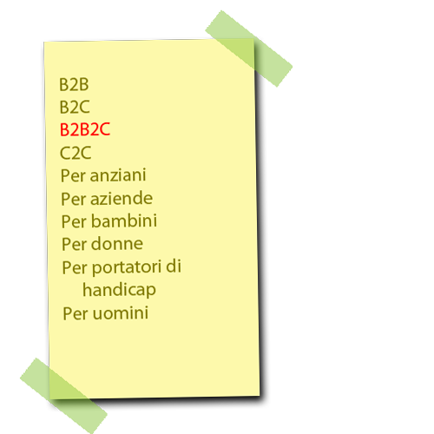
Ambito

Slide 3
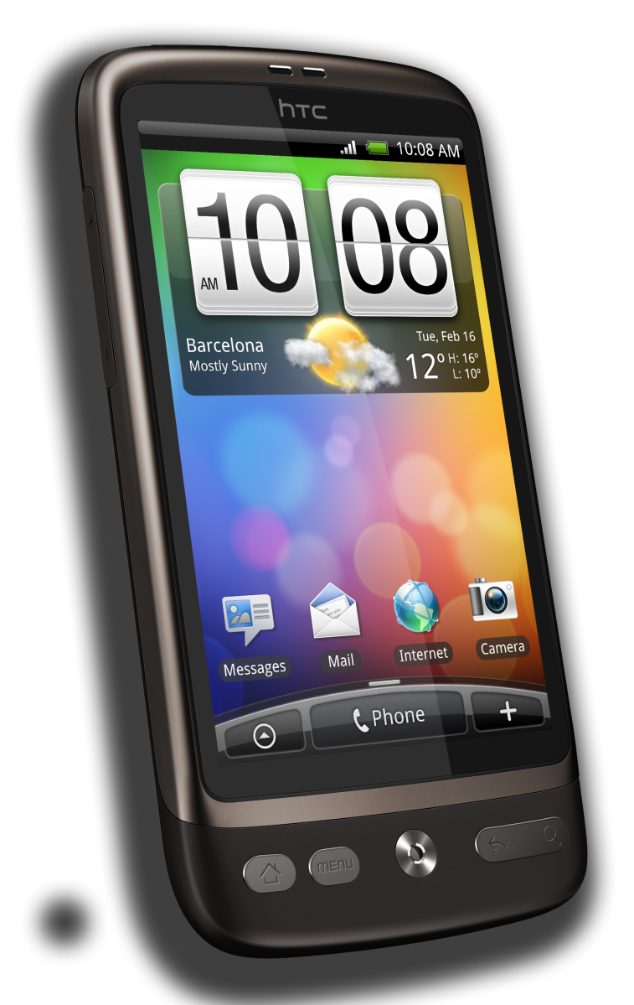
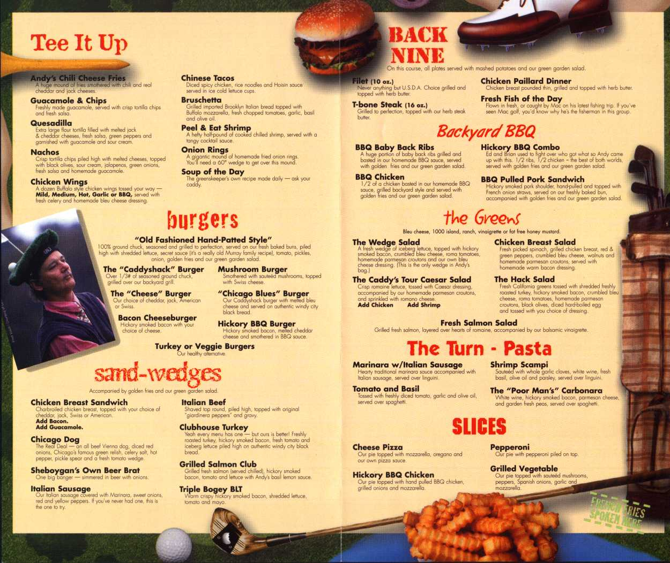
Il progetto
Applicazione per ordinare al tavolo dal proprio dispositivo mobile.
Quante volte vi è capitato di aspettare per parecchi minuti che un cameriere prendesse le vostre ordinazioni?

Slide 4

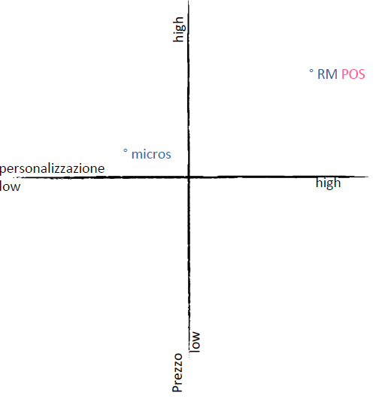
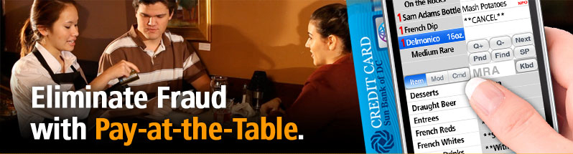

Competitor

Slide 5
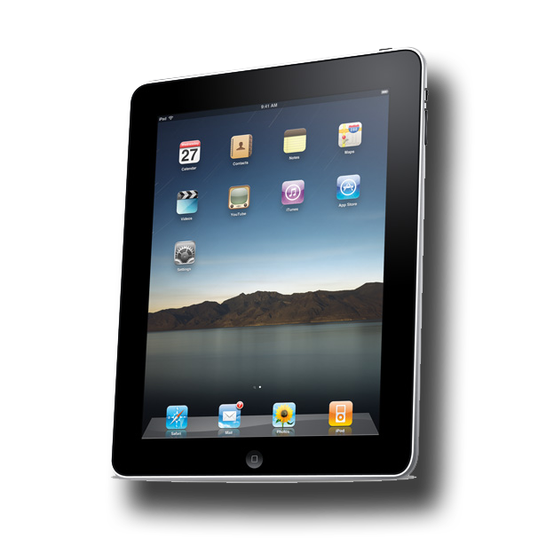
Tecnologie
Tablet
Smartphone
Internet

Slide 6
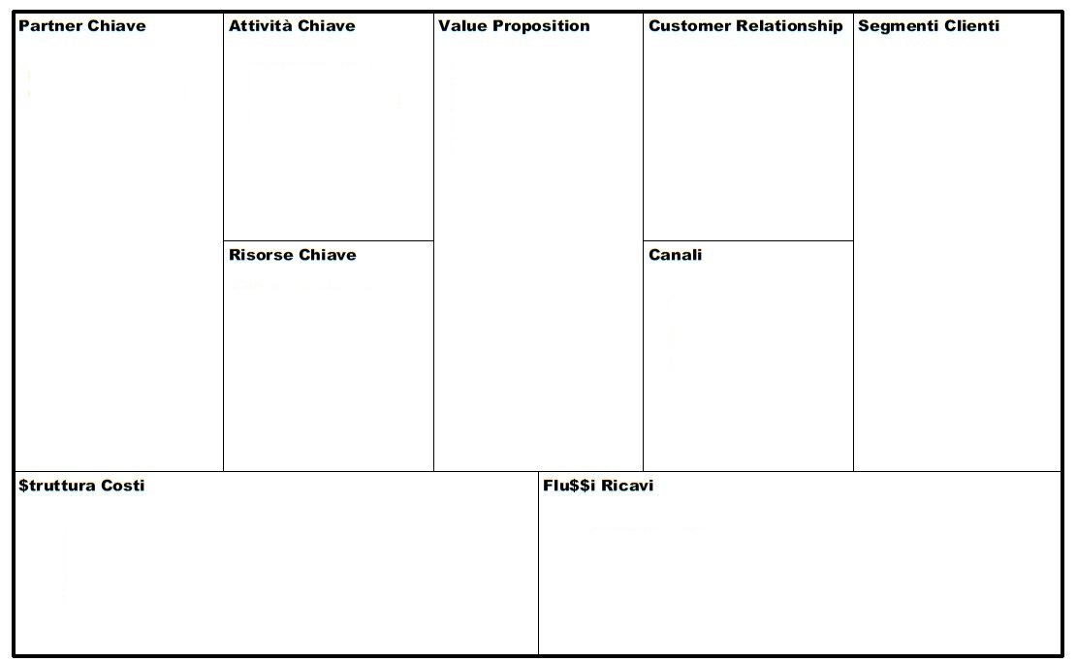
Modello idee
-Sviluppo software -Manutenzione server e database business
Applicazione mobile per ordinare in maniera au-tonoma e veloce e per consultare il menu in un modo nuovo
-Feedback Online -Assistenza clienti (teleassistenza e assistenza dedicata)
-Produttori hardware -Circuiti di carte di credito
-Ristoratori -Privati (utenti)
-Infrastruttura Internet
-Collaboratori competenti e di esperienza
-Sito internet -Android Market e Apple Store -Passaparola
-Costi fissi: risorse umane
-Costi variabili: costi di manutenzione (es. uscite dei tecnici)
-Vendita prodotto -Manutenzione

Slide 7

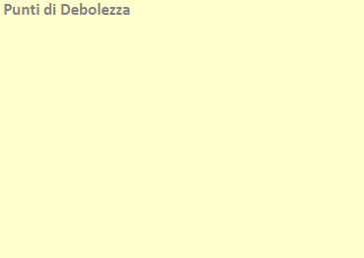


swot
-Costi di sviluppo e gestione -Connessione 3G -Personalizzazione per locale
-Fast Orders -Valutazione del cliente -Dispositivi mobile
-Nuovo settore -Concorrenza diretta assente -Business specializzato
-Disinteresse (utenti business)
-Valutazioni inconsistenti -Hardware costoso

Slide 8

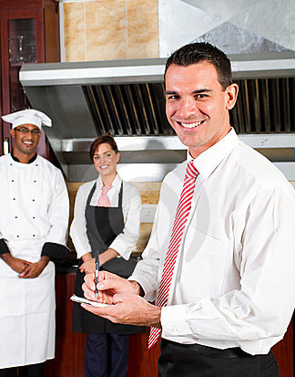
personae

Slide 9
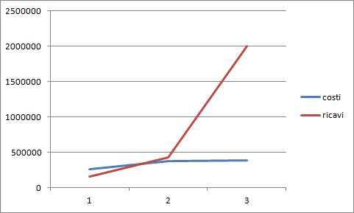
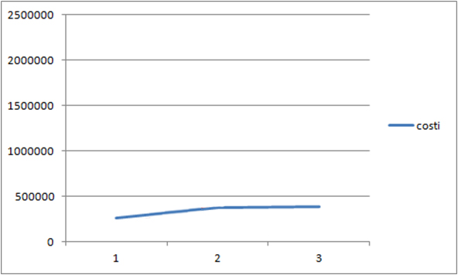
Costi e ricavi
Costi:
1° a. 265.500€
2° a. 376.500€
3° a. 385.500€
Ricavi:
1° a. 160.000€
2° a. 430.000€
3° a. 2.000.000€

Slide 10
Conclusione
Idea unica nel suo genere
Basta uno smartphone o un tablet per realizzarla
Di facile comprensione
Possibilità di leggere le valutazioni di altri clienti
Permette di risparmiare tempo e probabilmente personale
Estendibilità e personalizzazione completa del software per il ristoratore

